Slide 1
Кислоти. Класифікація. Хімічні властивості кислот.

Slide 2
Кислоти – це складні речовини, що містять атоми Гідрогену та кислотні залишки
Класифікація кислот
Кислоти
За вмістом атомів Оксигену
Оксигеновмісні: H₂SO₄, HNO₃
Безоксигенові: H₂S, HCl,HBr
За основністю (числом атомів Гідрогену)
Одноосновні: HCl, HNO₃, HPO₃
Двохосновні: H₂S, H₂SiO₃, H₂SO₄
Трьохосновні: H₃PO₄

Slide 3
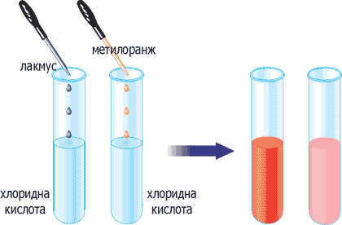
Хімічні властивості кислот
Кислоти змінюють колір індикаторів:

Slide 4
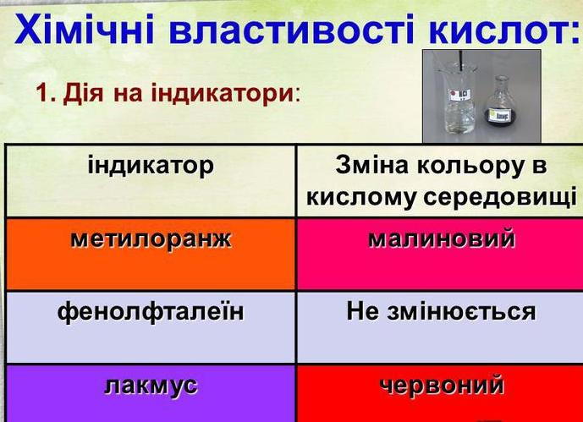

Slide 5
Хімічні властивості кислот
Взаємодія кислот з металами:
Кислота + метал → сіль + Н₂↑
Кислоти реагують з металами, що стоять в ряду активності металів з лівого боку від водню (Н₂).
Приклад:
2HCl + Zn = ZnCl₂ + H₂
HCl + Cu = реакція не відбувається

Slide 6
Хімічні властивості кислот
Взаємодія з основними оксидами:
Кислота + основний оксид →
сіль + вода
MgO + 2HCl = MgCl₂ + H₂O
CuO + H₂SO₄ = CuSO₄ + H₂O

Slide 7
Хімічні властивості кислот
Взаємодія з основами:
Кислота + основа → сіль + вода
Mg(OН)₂ + 2HCl = MgCl₂ + H₂O
2NaOH + H₂SO₄ = Na₂SO₄ + H₂O
Реакція між кислотою та основою, внаслідок чого утворюється сіль та вода, називається реакцією нейтралізації

Slide 8
Хімічні властивості кислот
Взаємодія з солями
Кислота + сіль = сіль + кислота (реакція відбувається в тому випадку, якщо в результаті реакції утворюється осад або виділяється газ)
2HCl + CaCO₃ = CaCl₂ + H₂O + CO₂↑
HCl + AgNO₃ = AgCl↓ + HNO₃

Slide 9
Хімічні властивості кислот
(висновок)
Кислоти реагують з :
металами,
оксидами металічних елементів,
основами,
деякими солями.

Slide 10
Добування кислот
Взаємодія кислотних оксидів з водою (так можна одержати оксигеновмісні кислоти)
SO₃ + H₂O = H₂SO₄
N₂O₅ + H₂O = 2HNO₃
SіO₂ + H₂O = реакція не відбувається

Slide 11
Добування кислот
Взаємодія неметалів з воднем (так можна одержати безоксигенові кислоти) та подальше розчинення сполуки у воді
H₂ + Cl₂ = 2HCl
H₂ + S = H₂S

Slide 12
Добування кислот
Взаємодія солей з кислотами:
2BaCl₂ + H₂SO₄ = BaSO₄ + 2HCl
HCl + AgNO₃ = AgCl↓ + HNO₃

